Slide 1

백개의 리뷰
: 전자제품 리뷰 총정리 서비스
Team 09
김정국 (데이터사이언스학과)
신성구 (데이터사이언스학과)
이준규 (데이터사이언스학과)
조유진 (데이터사이언스학과)
허상우 (데이터사이언스학과)

Slide 2
Project Scenario

Slide 3
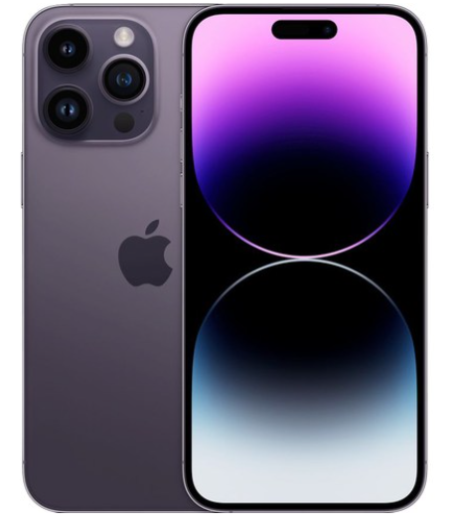
01. Motivation
Project Scenario
전자제품 사고싶을 때?

Slide 4
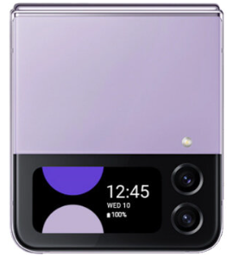
01. Motivation
Project Scenario
전자제품끼리 비교하고 싶을 때는?
VS

Slide 5
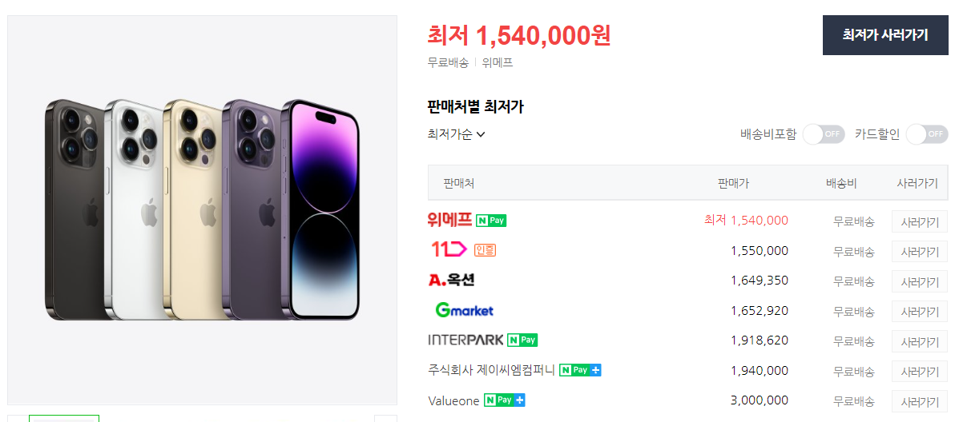
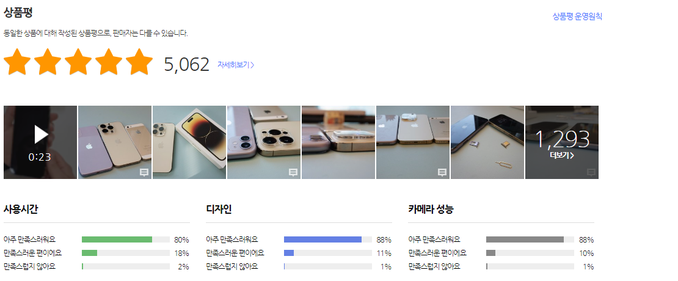
01. Motivation
Project Scenario
Case 1
Case 2
+
네이버 쇼핑에서
해당 제품을 검색
쿠팡에서 제품 검색,
상품후기나 리뷰 확인
한 페이지에서 제품의 모든 리뷰를 모아서 보여주자!

Slide 6

02. Scenario Description
Project Scenario
광고성 리뷰를 피하기 위해 실사용 후기나 제품의 검색 데이터,댓글을 중심으로 리뷰를 수집
긍정 VS 부정으로 나누어 리뷰들을 보기 쉽게 정리
크기, 성능, 디자인 등의 핵심 키워드를 추출해 제시
해당 제품을 리뷰한 유튜브 영상의 링크도 함께 제공
이 제품의 리뷰를 본 사람이 많이 본 다른 제품도 검색 가능하도록
여러 쇼핑몰, 사이트에서 제품의 리뷰를 크롤링

Slide 7
Preliminary Architectural Design

Slide 8





Project Architecture
Architectural Design
전체 프로젝트
데이터 수집
데이터 전처리
Database 구축
분석 및 Demo 구현
+
OR
+

Slide 9
Dataset

Slide 10







List of Data
Dataset
From
ON

